Slide 1
Ergebnisse der syndromischen und virologischen ARE-Surveillance
GrippeWeb,
Arbeitsgemeinschaft Influenza / SEED^{ARE},
ICOSARI
Daten NRZ Influenzaviren
Datenstand 13.9.2022

Slide 2
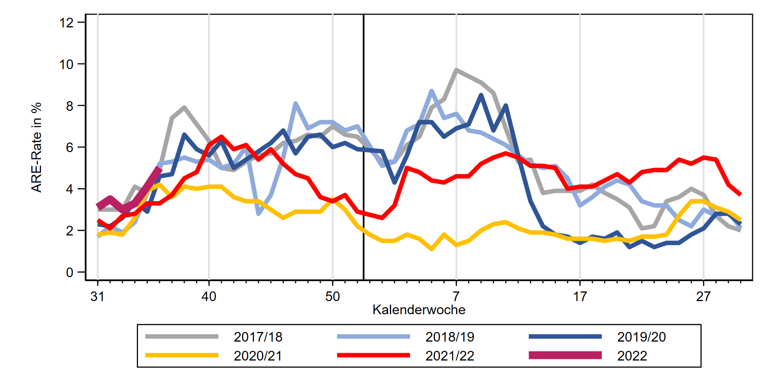
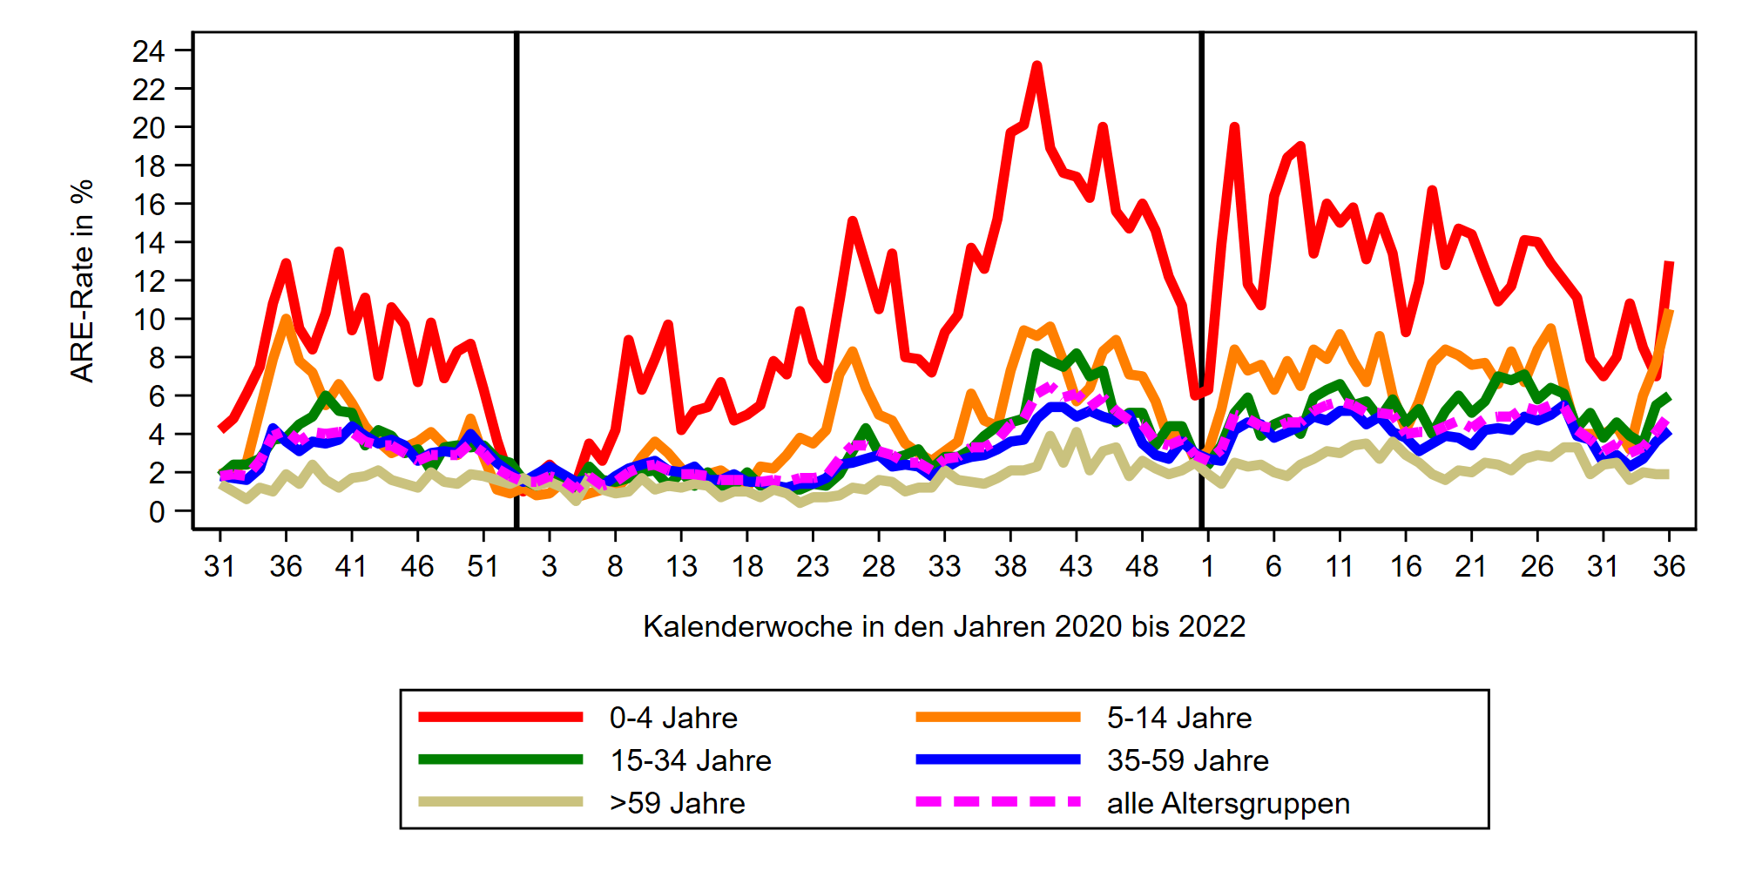
GrippeWeb bis zur 36. KW 2022
Der Wert (gesamt) lag in KW 36 bei 5.000 ARE (Vorwoche: 4.100) pro 100.000 Einwohner.
Entspricht einer Gesamtzahl von
4,2 Mio. ARE in Deutschland, unabhängig von einem Arztbesuch
(35. KW: ca. 3,4 Millionen).
Vergleich zur Vorwoche:
Deutlichster Anstieg bei Klein- und Schulkinder
Notes:
ARE gesamt: gestiegen 5,0 % (Vorwoche: 4,1 %)
Trend: seit 34. KW steigend (beginnendes Herbstplateau)
liegt mit 5,0 % im Bereich der Vorjahre zur 36. KW
Deutlicher Anstieg bei den Kindern: 11,3 % (Vorwoche: 7,4 %); auch leichter Anstieg bei den Erwachsenen: (3,9 %; Vorwoche: 3,6 %)
ARE 5 AGs : Anstieg in 4 Altersgruppen; bei den ab 60-Jährigen stabil
ILI gesamt: stabil bis leicht steigend (0,9 %, 3 Vorwochen bei 0,8 %)
Nur Anstieg bei den Kleinkindern, bei Schulkindern relativ stabil

Slide 3
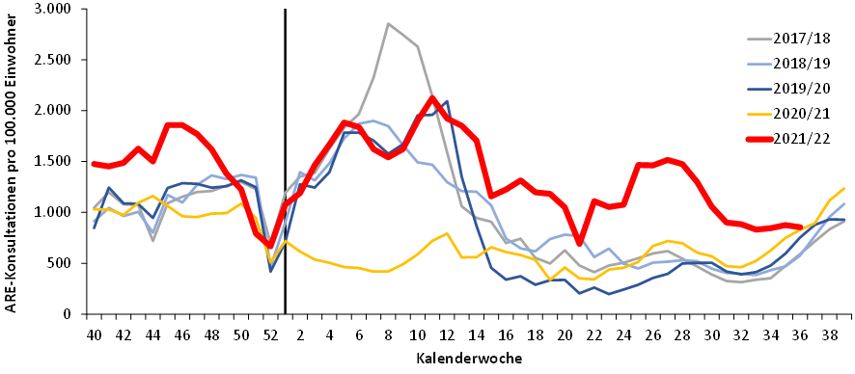
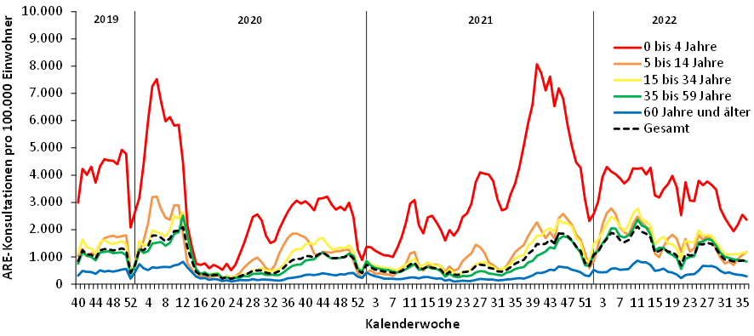
Arbeitsgemeinschaft Influenza
ARE-Konsultationen / 100.000 Einwohner bis zur 36. KW 2022
Im Vergleich zur 35. KW 2022:
Insgesamt stabil
ca. 850 Arzt­konsul­ta­tionen wegen ARE pro 100.000 EW
→ 36. KW 2022: ca. 0,7 Mio. Arzt­besuche wegen ARE in Deutschland
Im Vergleich zur Vorwoche: Deutlichster Anstieg bei den Schulkindern (5 bis 14 Jahre)
https://influenza.rki.de/Diagrams.aspx?agiRegion=0
Notes:
In der 35. KW wurden bundesweit etwa gleich viele Arzt­be­su­che wegen ARE regis­triert wie in der Vor­woche
KI im Vergleich zur Vorwoche insgesamt: stabil
in KW 36 insgesamt mit 855 (Vorwoche: 874 – Vorwochenwert hat sich erhöht) → liegt bei ca.850; seit KW 31 relativ stabil
Insgesamt noch leicht über dem Bereich der Vorjahre zur 36. KW, nahe dem Wert von 2021;
Im Vergleich zur Vorwoche: Deutlichster Anstieg bei den 5-14J. (+10 %), in den anderen AGs zwischen -13 % und +2 %);
Noch in 2 großen BL Sommerferien in KW36 (BW und BY)
KI (insgesamt) und nach AGI-Regionen:
\\rki.local\daten\Projekte\FG36_AGI\Wochenberichte\Berichterstellung\Saison_2021_22\Woche_36_2022\AGI-Wochenbericht_2022-09-13.xls oder in \\rki.local\daten\Projekte\FG36_AGI\Wochenberichte\Berichterstellung\Saison_2021_22\Woche_36_2022\KI_2015_2022-09-13.xlsx, Pivot Chart KI“ → KI nach AGI-Regionen filterbar

Slide 4
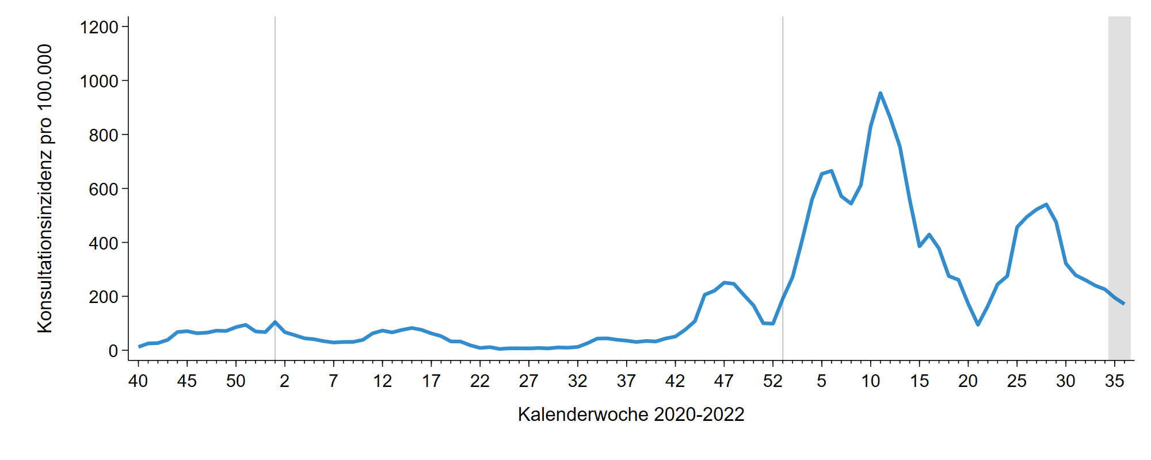
Arbeitsgemeinschaft Influenza - SEED^{ARE}
ARE-Konsultationen mit COVID-Diagnose / 100.000 Einwohner
ARE mit COVID-19 Konsultationen bis zur 36. KW 2022
Rund 170 Arzt­besuche ARE mit COVID-Diagnose /100.000 EW
(=Gesamtzahl von rund 140.000 ARE-COVID-Arzt­besuchen in D)
Notes:
nachdem die Anzahl der Arztkonsultationen wegen COVID-ARE ab KW 22/2022 deutlich angestiegen war, wird seit KW 29/2022 insgesamt ein Rückgang der Werte beobachtet
Grafik KI_AREFC_U071FC_all_Lagebericht.png aus dem Ordner S:\Projekte\FG36_SEED_ARE\Auswertungen\COVID19\KI\Vergleich_KI_AREFC_U071gFC\pics

Slide 5
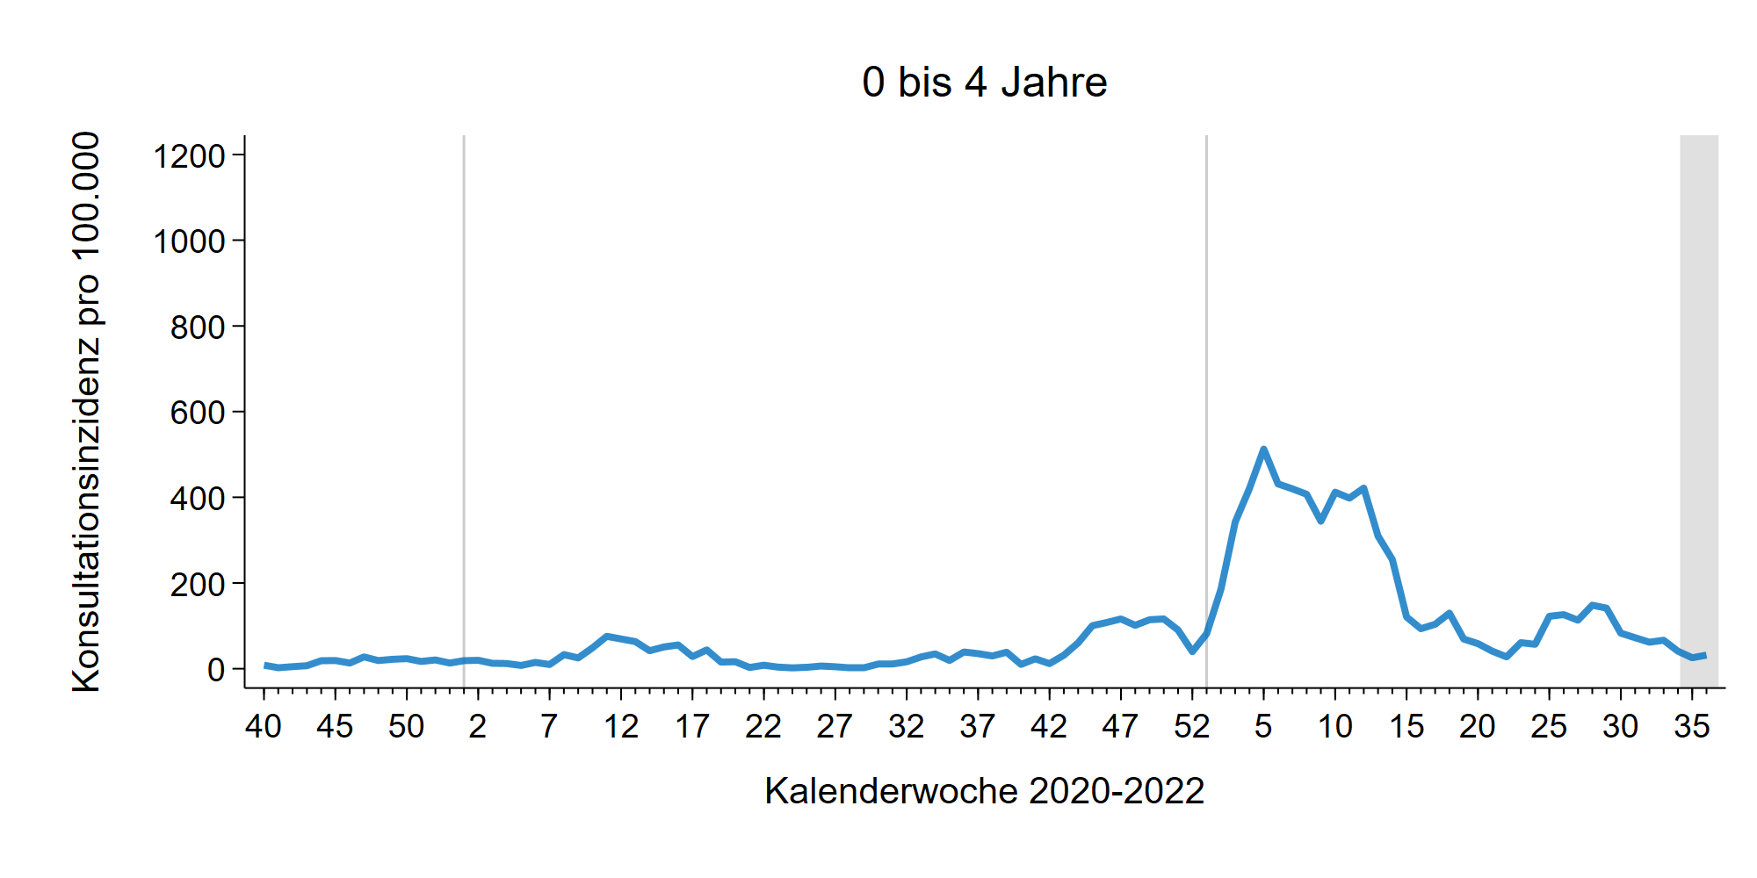
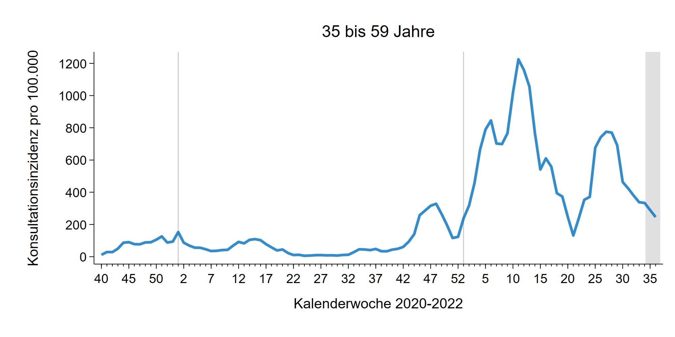
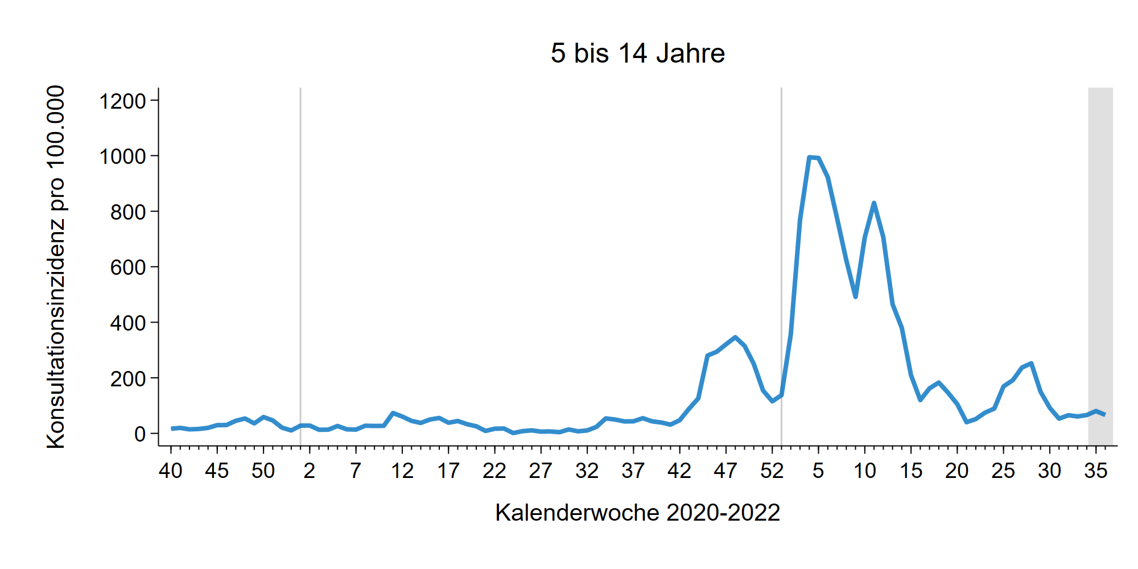
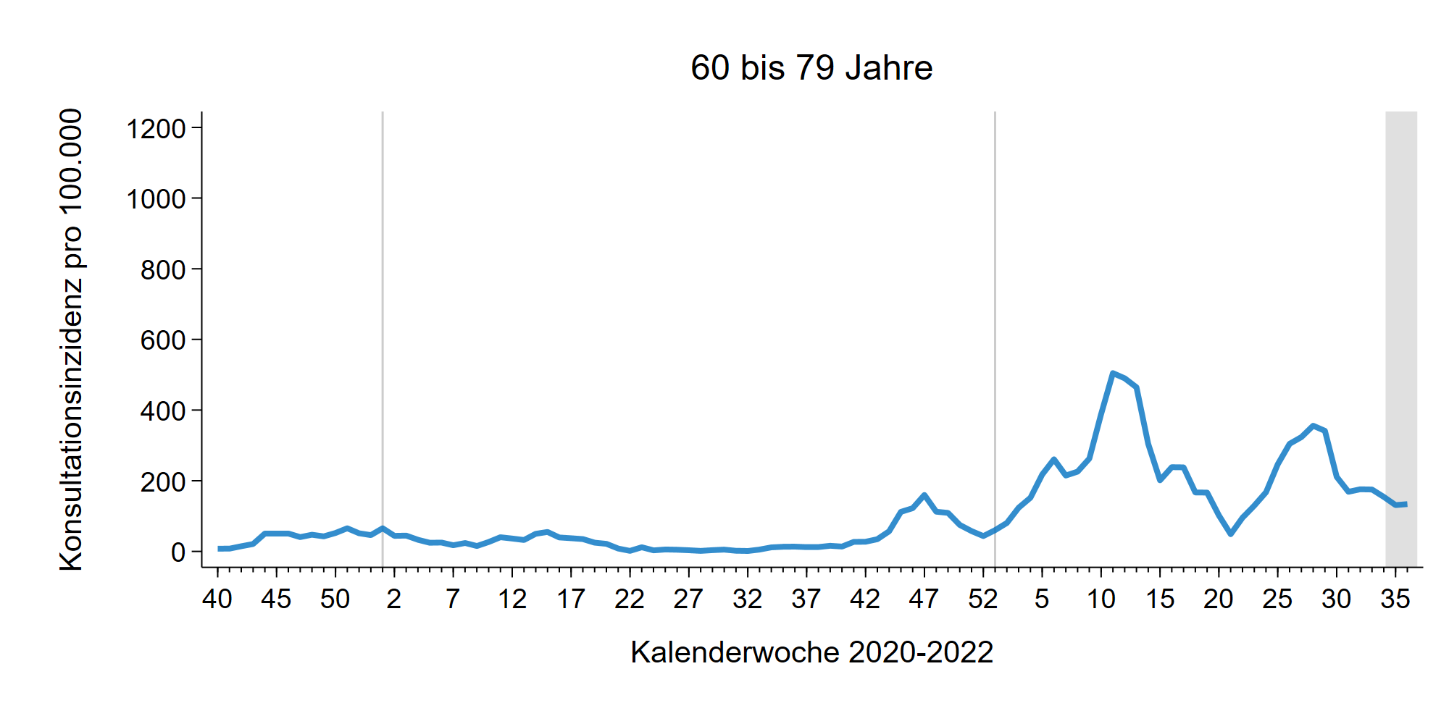
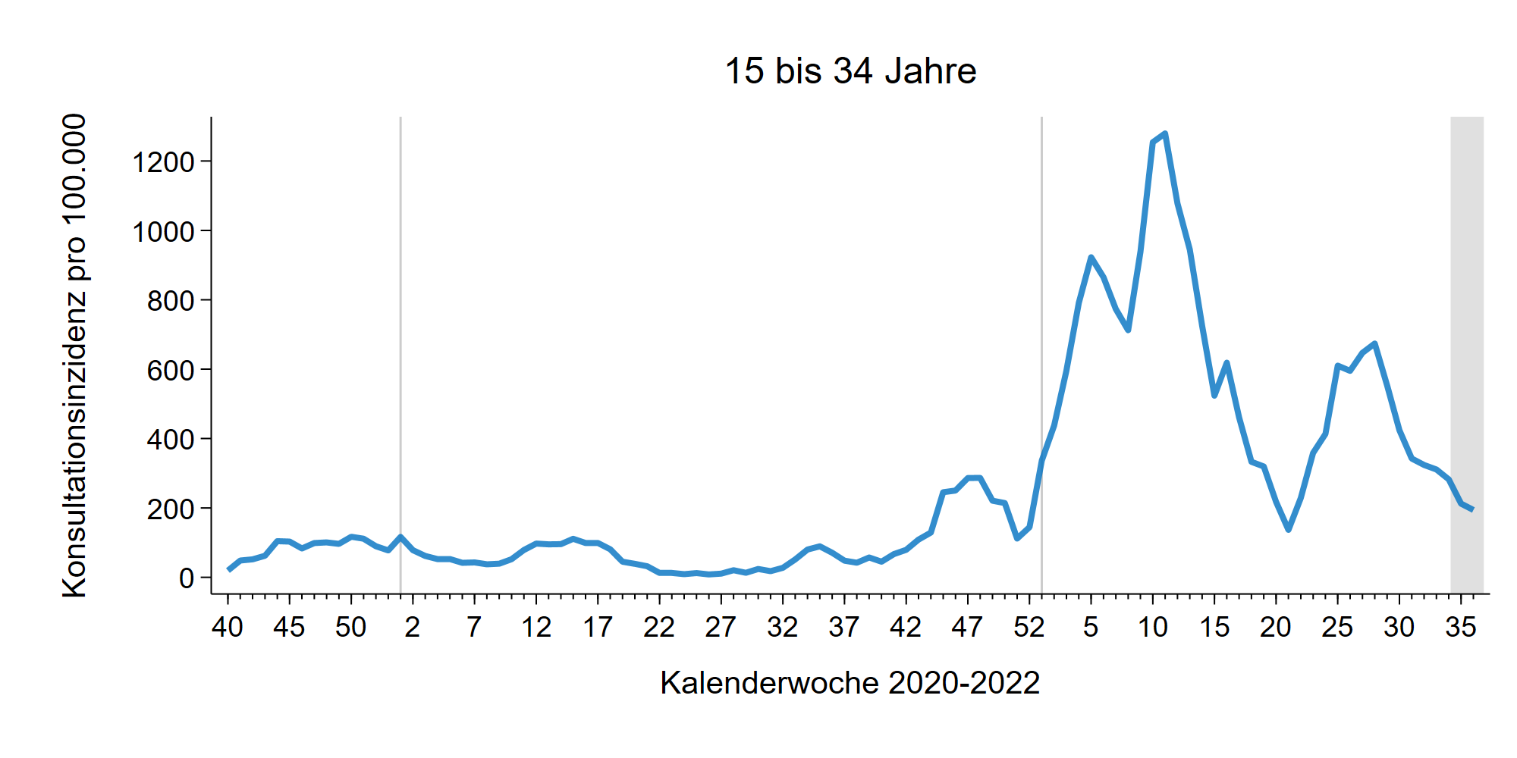
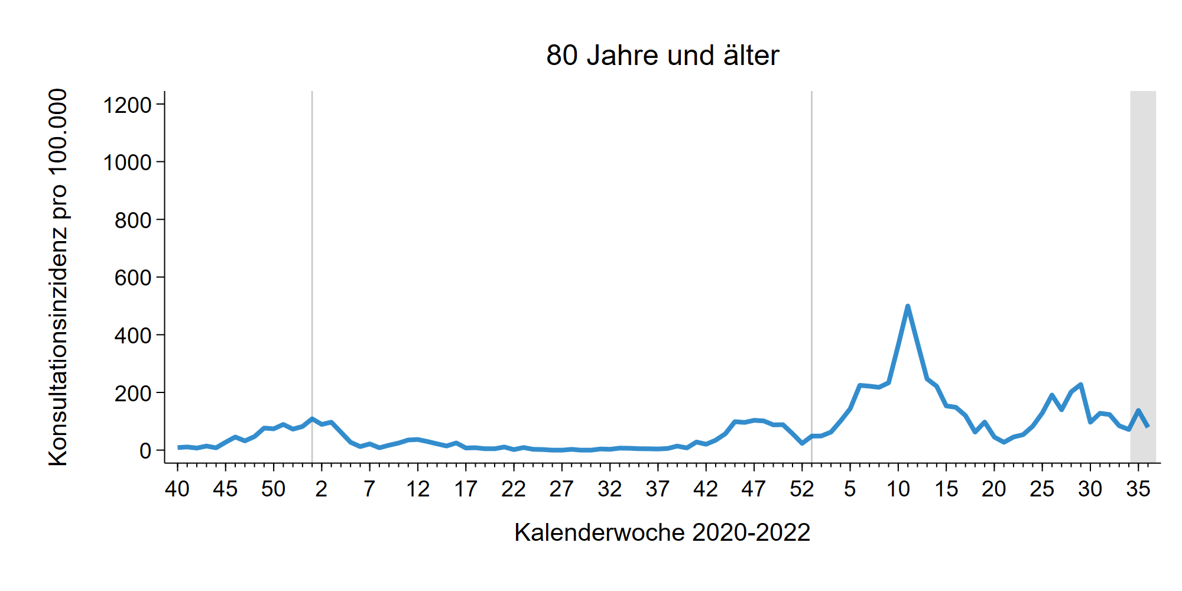
SEED^{ARE} – ARE mit COVID-19 Konsultationen in Altersgruppen bis zur 36. KW 2022
Notes:
in KW 36 ist die Anzahl der Arztkonsultationen wegen COVID-ARE bei den 0- bis 4-Jährigen angestiegen , 60-79-Jährige stabil
in den anderen Altersgruppen sind die Werte im Vergleich zur Vorwoche gesunken
Zeitlicher Trend:
bei den 5- bis 14-jährigen Schulkindern leicht ansteigender Trend seit KW 32 zu beobachten
in den Altersgruppen der 0- bis 4 Jährigen und der 15- bis 79- Jährigen seit KW 29 rückläufiger Trend
bei den über 80-Jährigen kein eindeutiger Trend, seit KW 30 eher stabileres Niveau
Grafiken KI_AREFC_U071FC_XXX_Lagebericht.png aus dem Ordner S:\Projekte\FG36_SEED_ARE\Auswertungen\COVID19\KI\Vergleich_KI_AREFC_U071gFC\pics

Slide 6
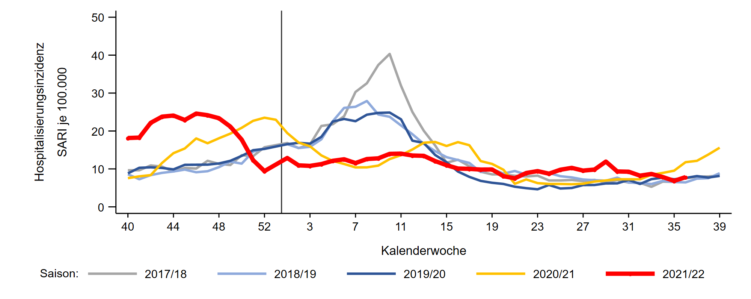
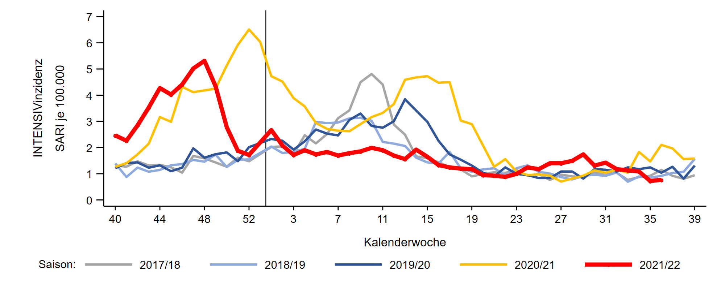
ICOSARI-KH-Surveillance – SARI-Inzidenz (J09 – J22) bis zur 36. KW 2022
SARI
SARI - Intensiv
Notes:
SARI-Fallzahlen sind in der 36. KW 2022 insgesamt leicht gestiegen, noch auf dem üblichen Niveau
SARI-Fälle mit Intensivbehandlung stabil im Vergleich zur Vorwoche → aktuell etwas niedriger als in den Vorjahren
Ordner S:\Projekte\FG36_INV_ICOSARI\Arbeitsordner\Wochenbericht, Grafiken Krisenstab_SARI_Inz_S5.png und Krisenstab_SARI_ICU_Inz_S5.png

Slide 7
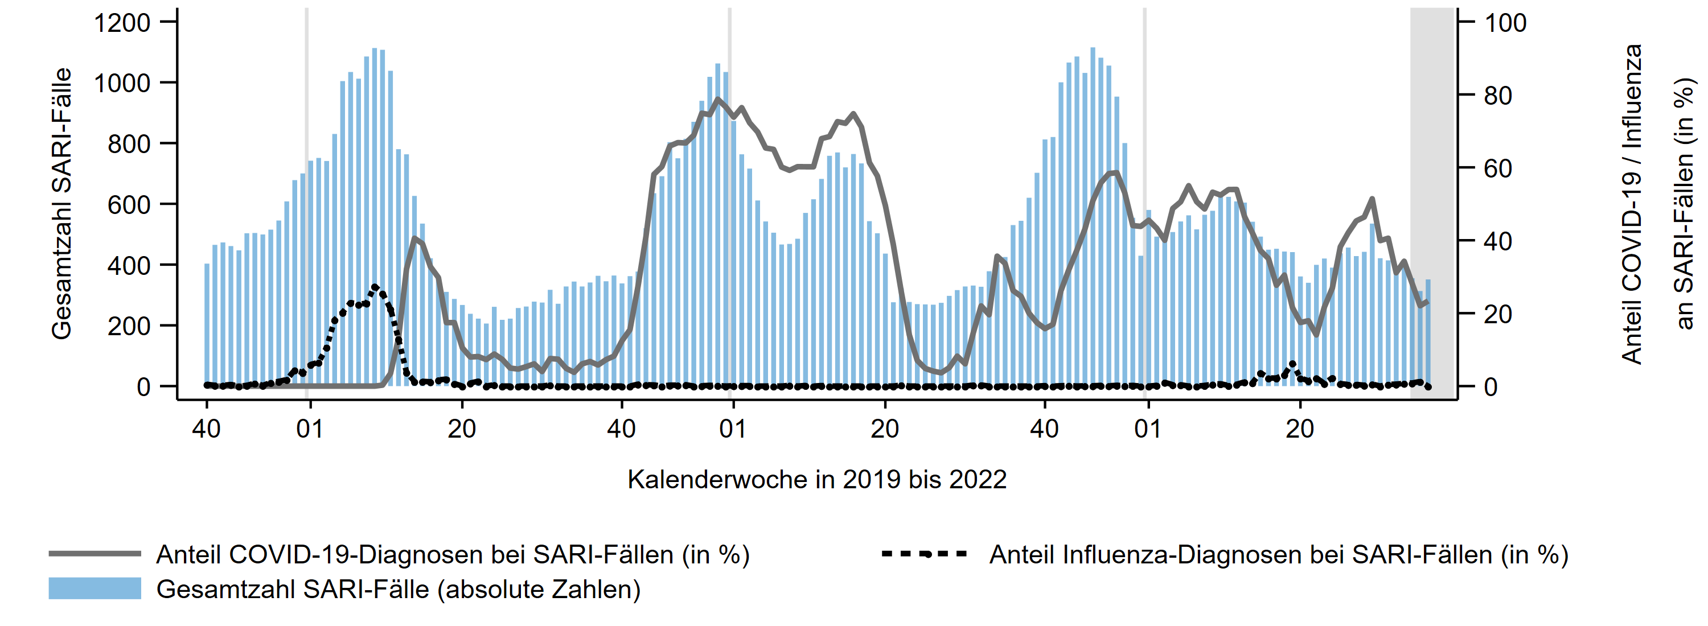
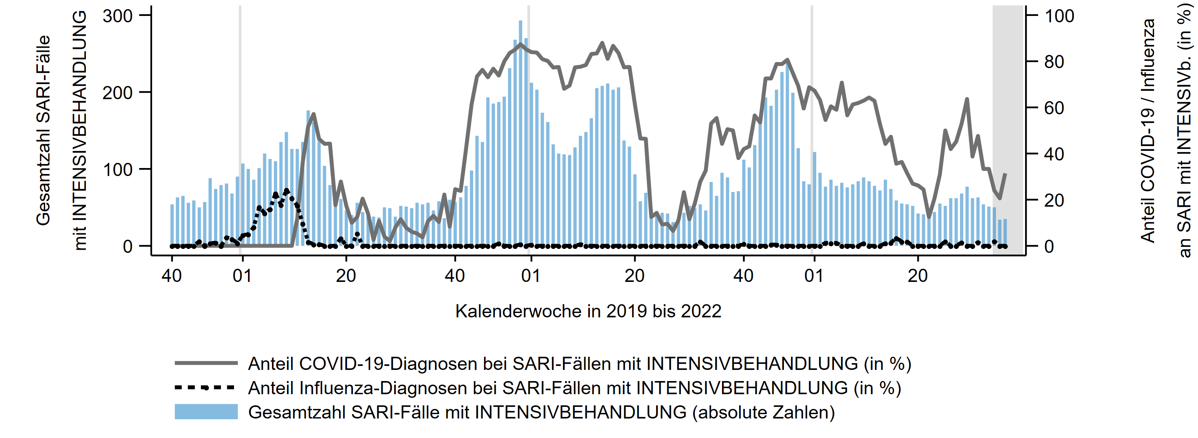
ICOSARI-KH-Surveillance – Anteil COVID-19 an SARI-Fällen bis zur 36. KW 2022
2020 2021 2022
23%
Anteil COVID-19 an SARI-Fällen mit Intensivbehandlung, bis zur 36. KW 2022
2020 2021 2022
31%
Notes:
Anteil COVID-19 an SARI ist im Vgl. zur Vorwoche in KW 36 stabil geblieben: 23 % (Vorwoche: 22 %)
Anteil COVID-19 an SARI mit Intensivbehandlung gestiegen: 31 % (Vorwoche: 21 %),
Anteil Influenza an SARI bei 0%, nachdem in der Vorwoche erstmals seit KW 25 wieder über 1%
_all_Anteil_both.png und all_Anteil_both_Intensiv.png aus dem Ordner S:\Projekte\FG36_INV_ICOSARI\Arbeitsordner\Wochenbericht\Krisenstab-AG_separat_alleVWD\INV_Altersgruppen;
Daten aus S:\Projekte\FG36_INV_ICOSARI\Arbeitsordner\Wochenbericht\Wochenbericht_allVWD.xlsx (Reiter COVID_Anteil und Intensiv_Anteil_COVID)

Slide 8
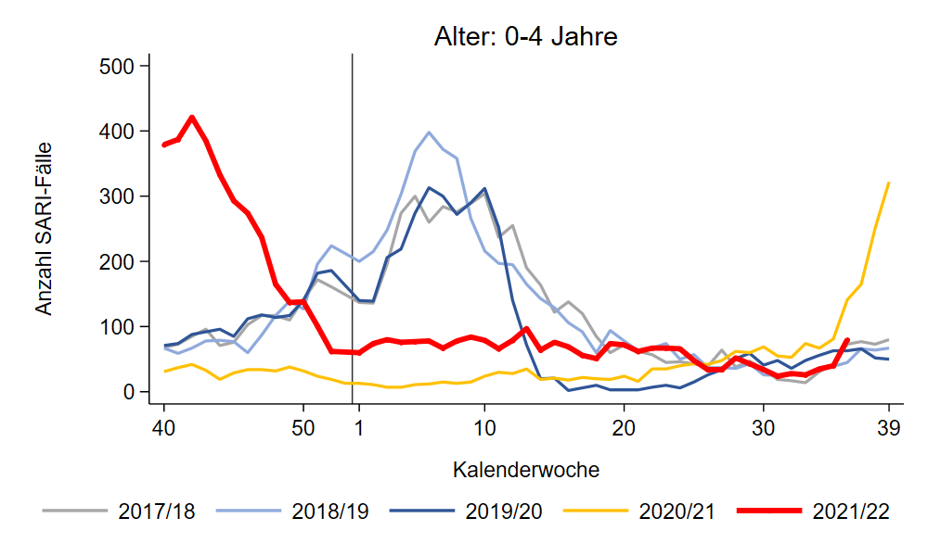
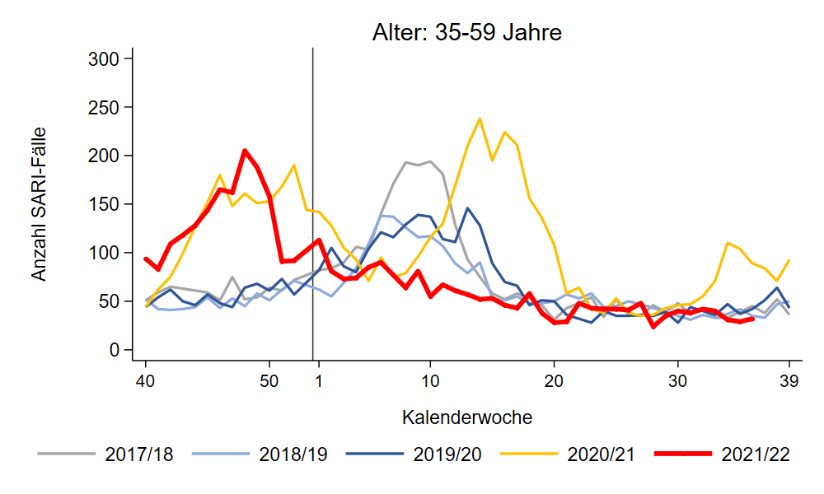
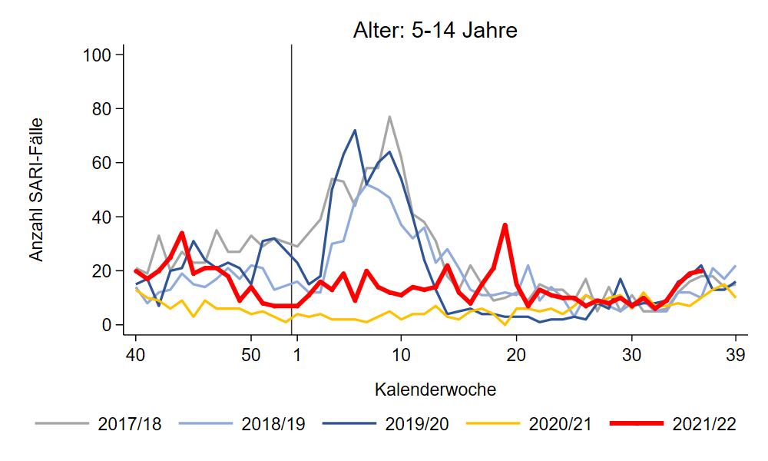
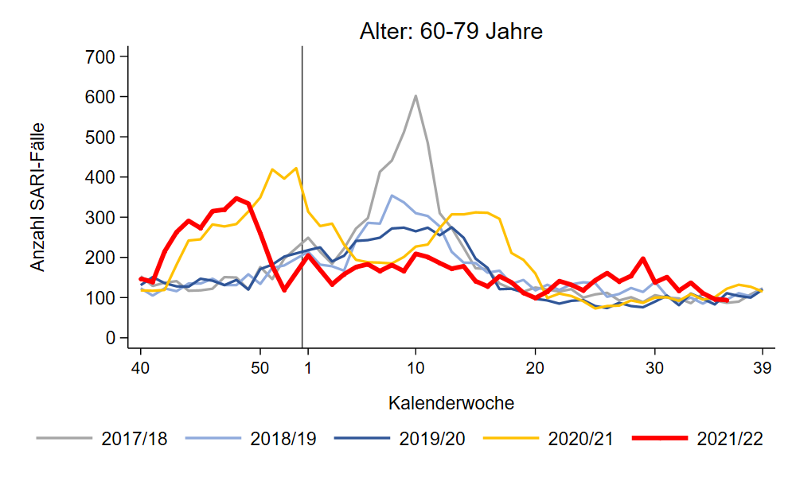
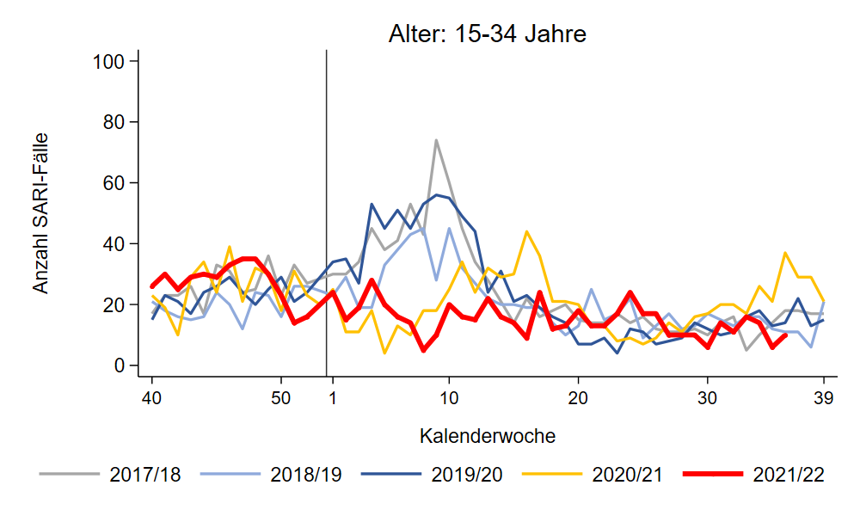
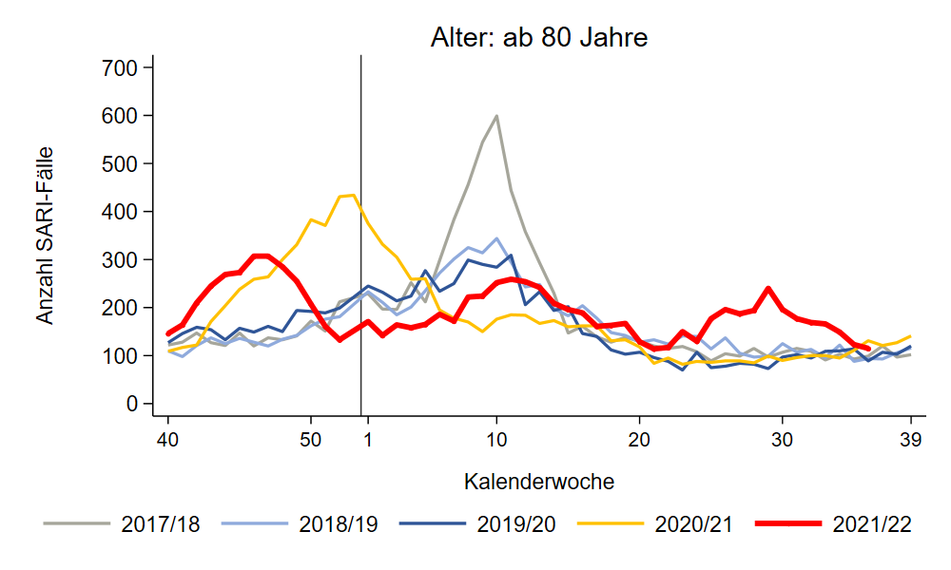
ICOSARI-KH-Surveillance – SARI-Fälle (J09 – J22) bis zur 36. KW 2022
6 % RSV, 4% COVID-19
28 % COVID-19
5 % COVID-19
23 % COVID-19
30 % COVID-19
38 % COVID-19
Notes:
Anstieg der SARI-Fallzahlen in allen AG, insbesondere weiterer Anstieg in den AG unter 15 Jahren
AG ab 80 Jahre etwa auf dem Niveau des Vorjahres (beginnende Delta-Welle), leicht über dem Vorpandemischen Niveau
Anteil COVID-19-Diagnosen in AG 80+ ist wieder gestiegen
S:\Projekte\FG36_INV_ICOSARI\Arbeitsordner\Wochenbericht\Krisenstab-AG_separat_alleVWD (Grafiken „S5_AGI…“)
Anteil COVID-19/Influenza je AG: S:\Projekte\FG36_INV_ICOSARI\Arbeitsordner\Wochenbericht\Krisenstab-AG_separat_alleVWD\INV_Altersgruppen\INV_update_report.pdf (Seite 3ff)

Slide 9
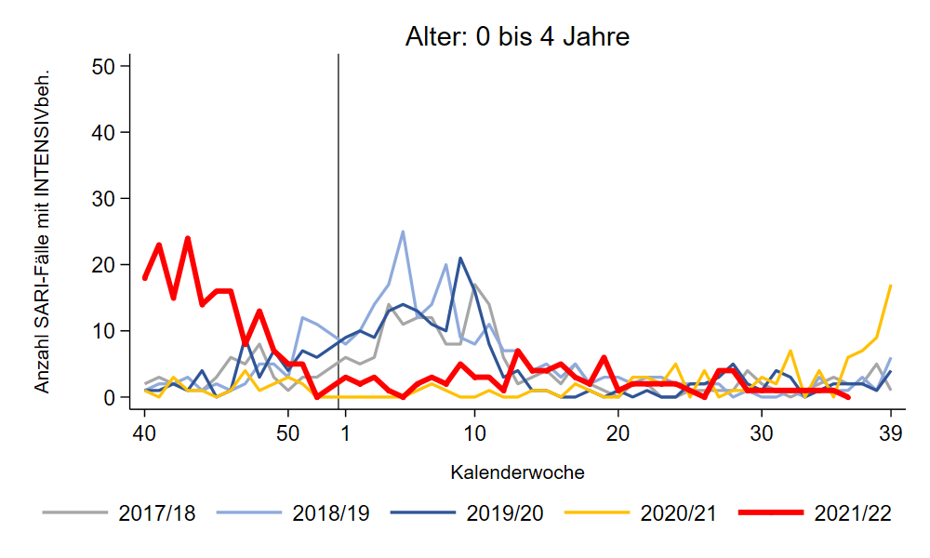
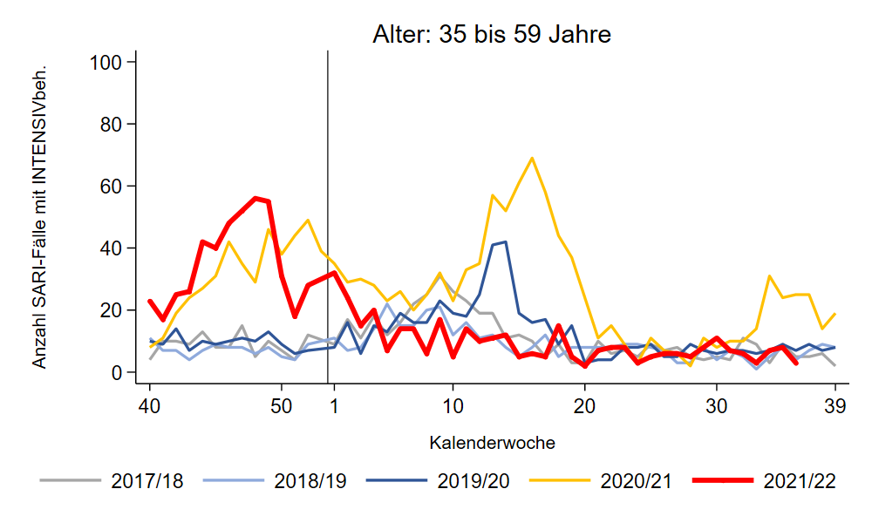
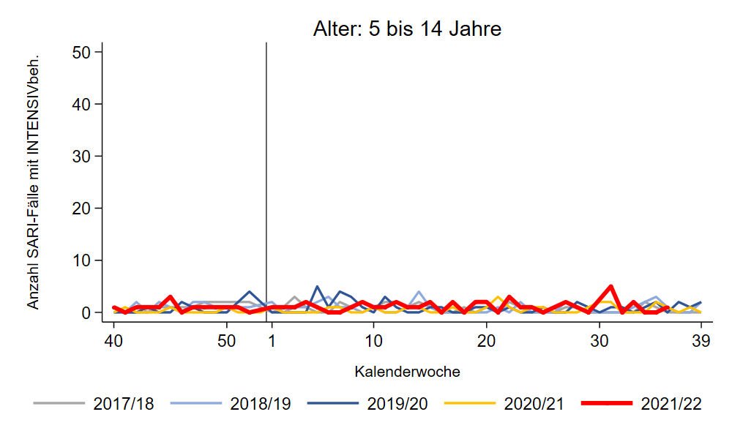
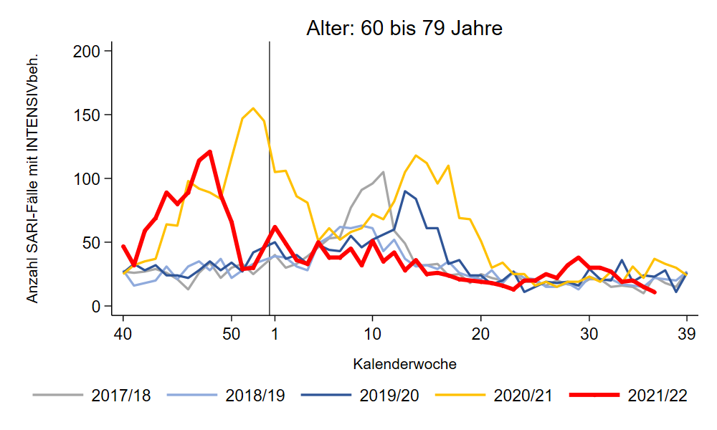
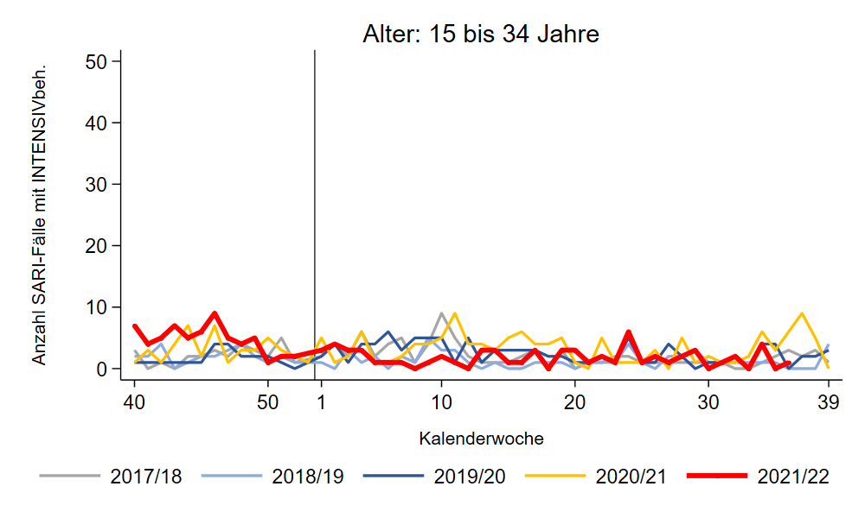
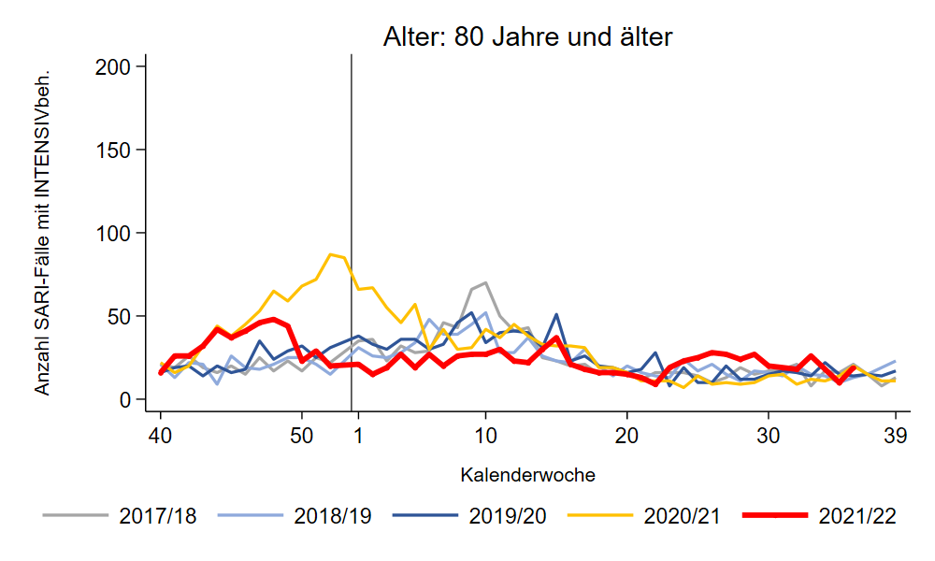
Intensivbehandlung: SARI-Fälle (J09 – J22) bis zur 36. KW 2022
Notes:
Zur Ansicht: Anzahl SARI mit Intensivbehandlung nach Altersgruppe (Verlauf im Vergleich zu den Vorsaisons)
S:\Projekte\FG36_INV_ICOSARI\Arbeitsordner\Wochenbericht\Krisenstab-AG_separat_alleVWD\SARI_Intensiv (Grafiken „S5_AGI…“)

Slide 10
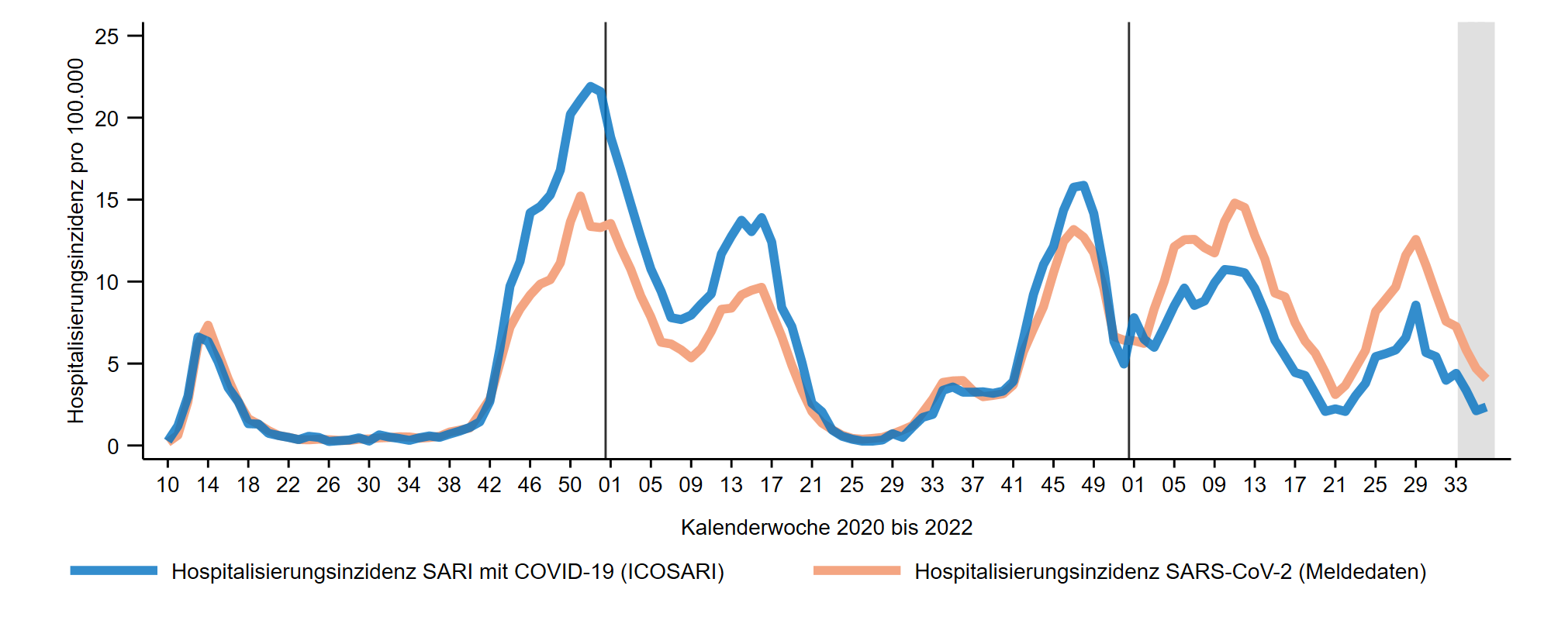
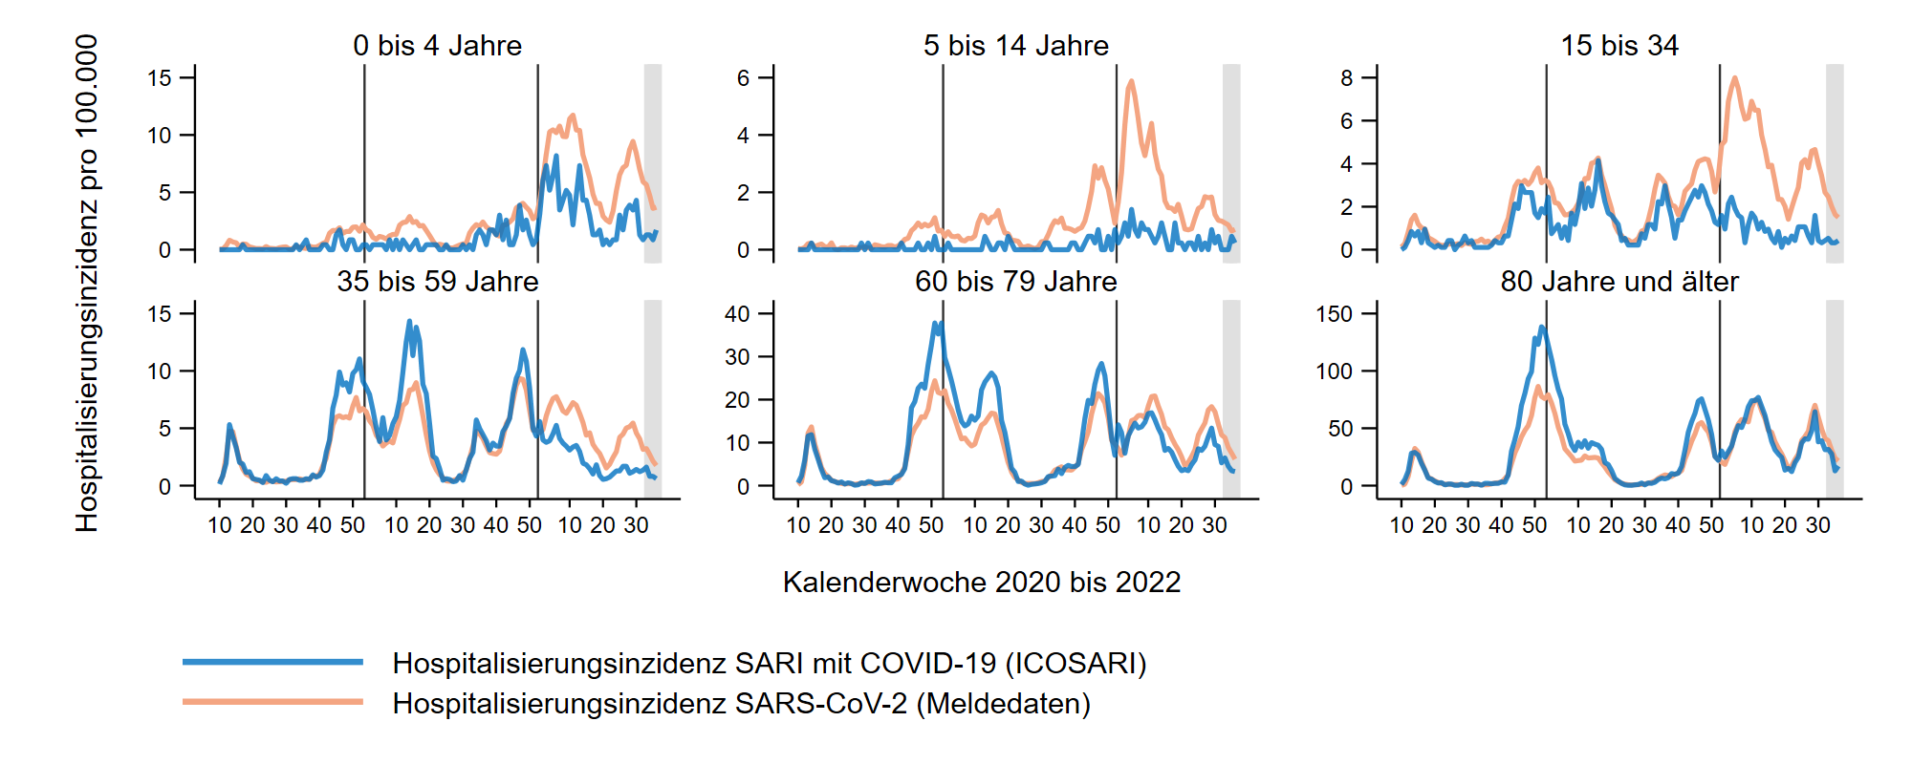
Hospitalisierungsinzidenz COVID-SARI bis zur 36. KW 2022
Gesamt:
2,3 COVID-SARI pro 100.000
Entspricht ca. 2.000 neuen Krankenhausaufnahmen wegen COVID-SARI in D.
17/100T
Notes:
COVID-SARI Hospitalisierungsinzidenz:
Anstieg in KW 36 mit 1,6 je 100T nur leichter Rückgang (KW 35: durch Nachmeldungen von 1,6 auf 2,1 erhöht)
(ohne Nachmeldungen KW 35: 1,6, KW 34: 2,3, KW 33: 2,6, KW 32: 2,1, KW 31: 3,5, KW 30: 3,2 KW 29: 4,7, KW 28: 4,0, KW 27: 3,7, KW 26: 3,1; KW 25: 3,0)
→ Anstieg in den AG 0-4 und 80+
AG 80+ in KW 36/2022: 17 je 100T deutlicher Anstieg (ohne Nachmeldungen KW 35: 9, KW 34: 20, KW33: 20, KW 32: 18, KW 31: 23, KW 30: 21, KW 29: 35, KW 28: 30, KW 27: 25, KW 26: 23; KW 25: 19)
\\rki.local\daten\OE\FG36\nCoV\Surveillance\Syndromische Surveillance\ICOSARI, Dateien _Vgl_abKW10_2020.png und _Krisenstab_Combine_1.png
Zahlenabgleich: _Inzidenz.pdf

Slide 11
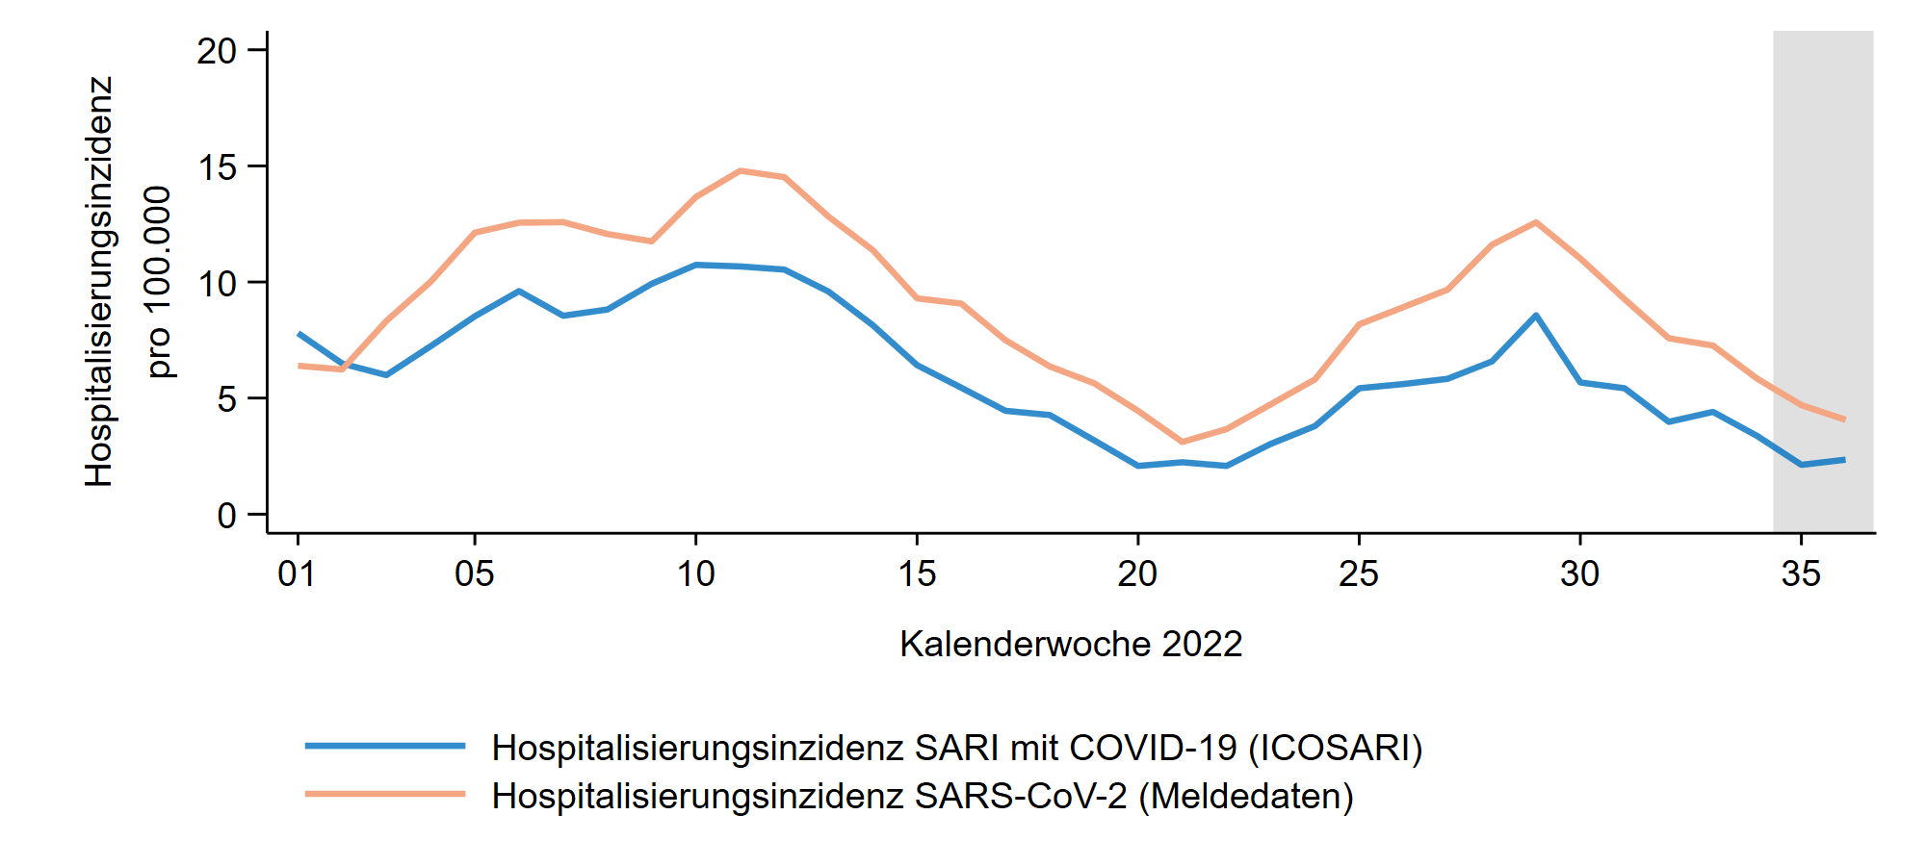
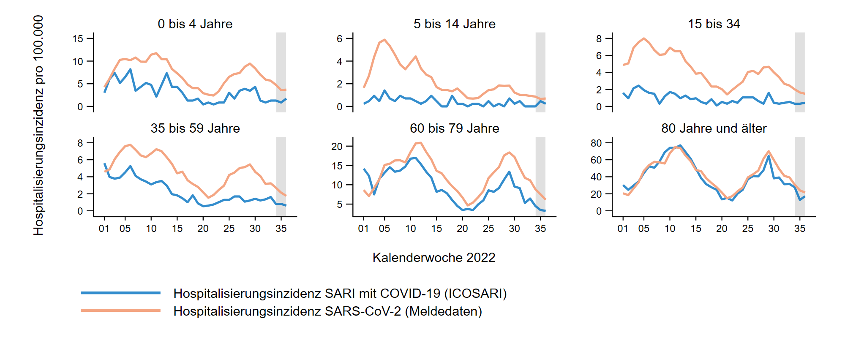
Hospitalisierungsinzidenz COVID-SARI in 2022
Gesamt:
2,3 COVID-SARI pro 100.000
Entspricht ca. 2.000 neuen Krankenhausaufnahmen wegen COVID-SARI in D.
17/100T
Notes:
COVID-SARI Hospitalisierungsinzidenz:
Anstieg in KW 36 mit 1,6 je 100T nur leichter Rückgang (KW 35: durch Nachmeldungen von 1,6 auf 2,1 erhöht)
(ohne Nachmeldungen KW 35: 1,6, KW 34: 2,3, KW 33: 2,6, KW 32: 2,1, KW 31: 3,5, KW 30: 3,2 KW 29: 4,7, KW 28: 4,0, KW 27: 3,7, KW 26: 3,1; KW 25: 3,0)
→ Anstieg in den AG 0-4 und 80+
AG 80+ in KW 36/2022: 17 je 100T deutlicher Anstieg (ohne Nachmeldungen KW 35: 9, KW 34: 20, KW33: 20, KW 32: 18, KW 31: 23, KW 30: 21, KW 29: 35, KW 28: 30, KW 27: 25, KW 26: 23; KW 25: 19)
\\rki.local\daten\OE\FG36\nCoV\Surveillance\Syndromische Surveillance\ICOSARI, Dateien Combine_scale_short_total.png und Krisenstab_Combine_short.png

Slide 12
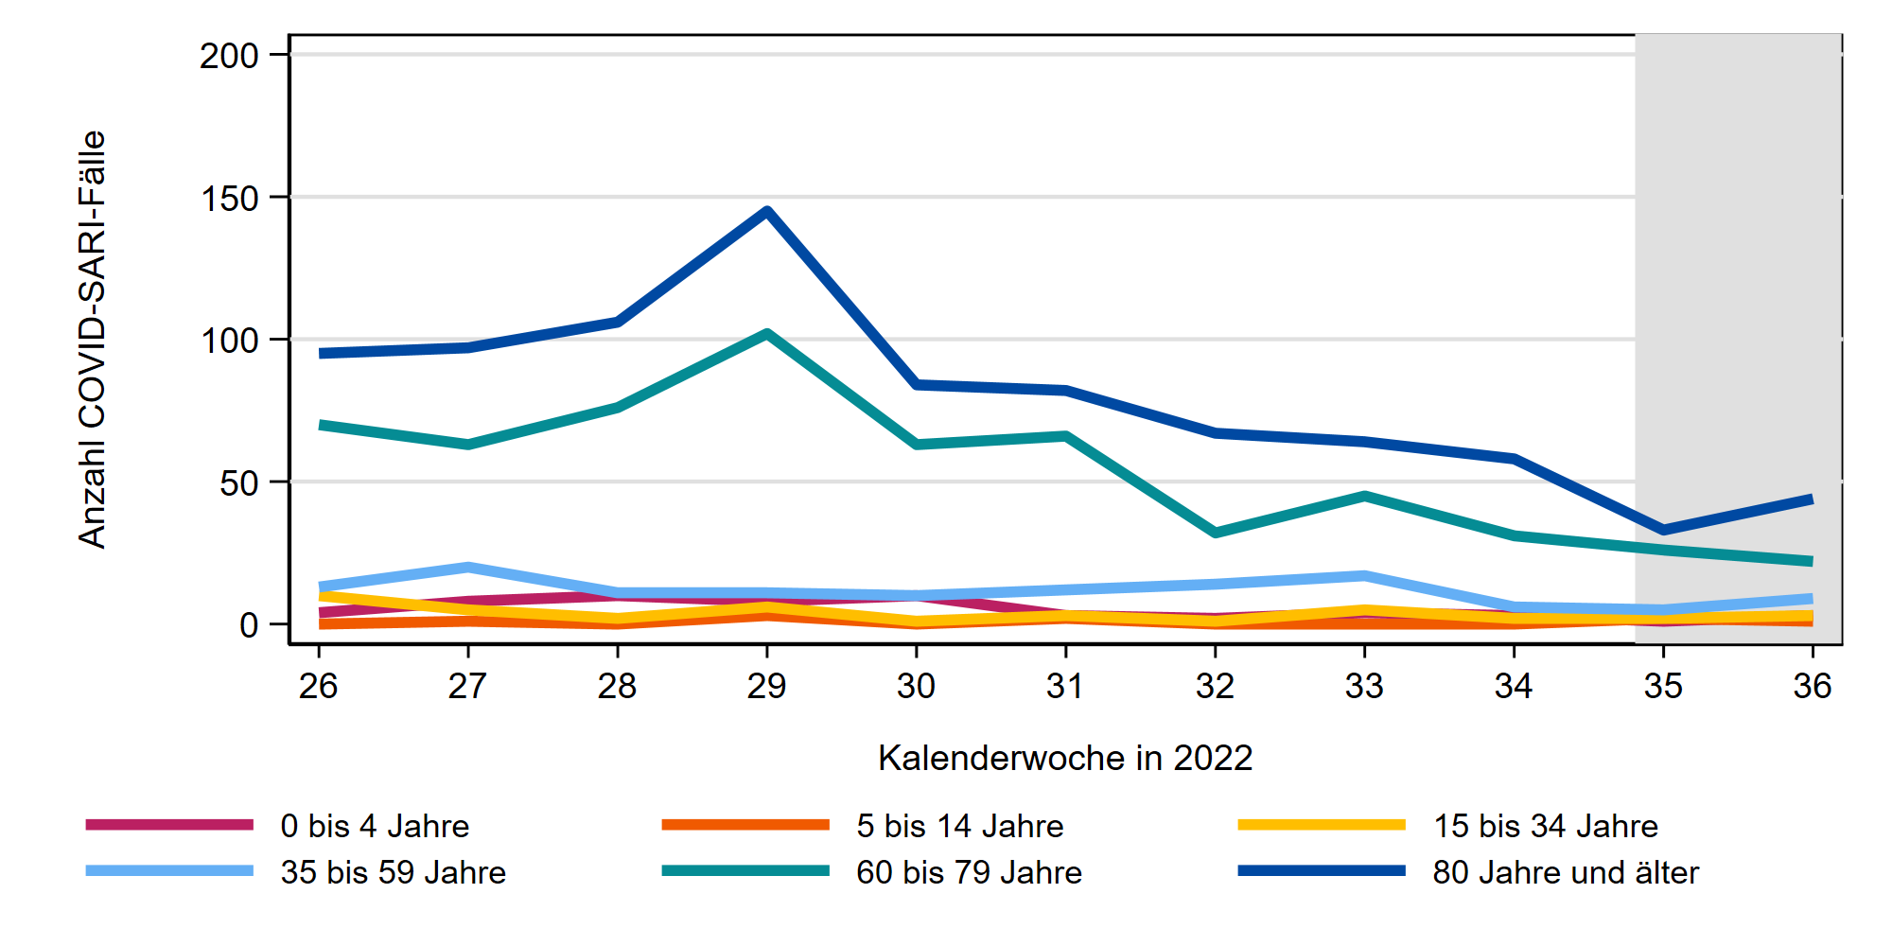
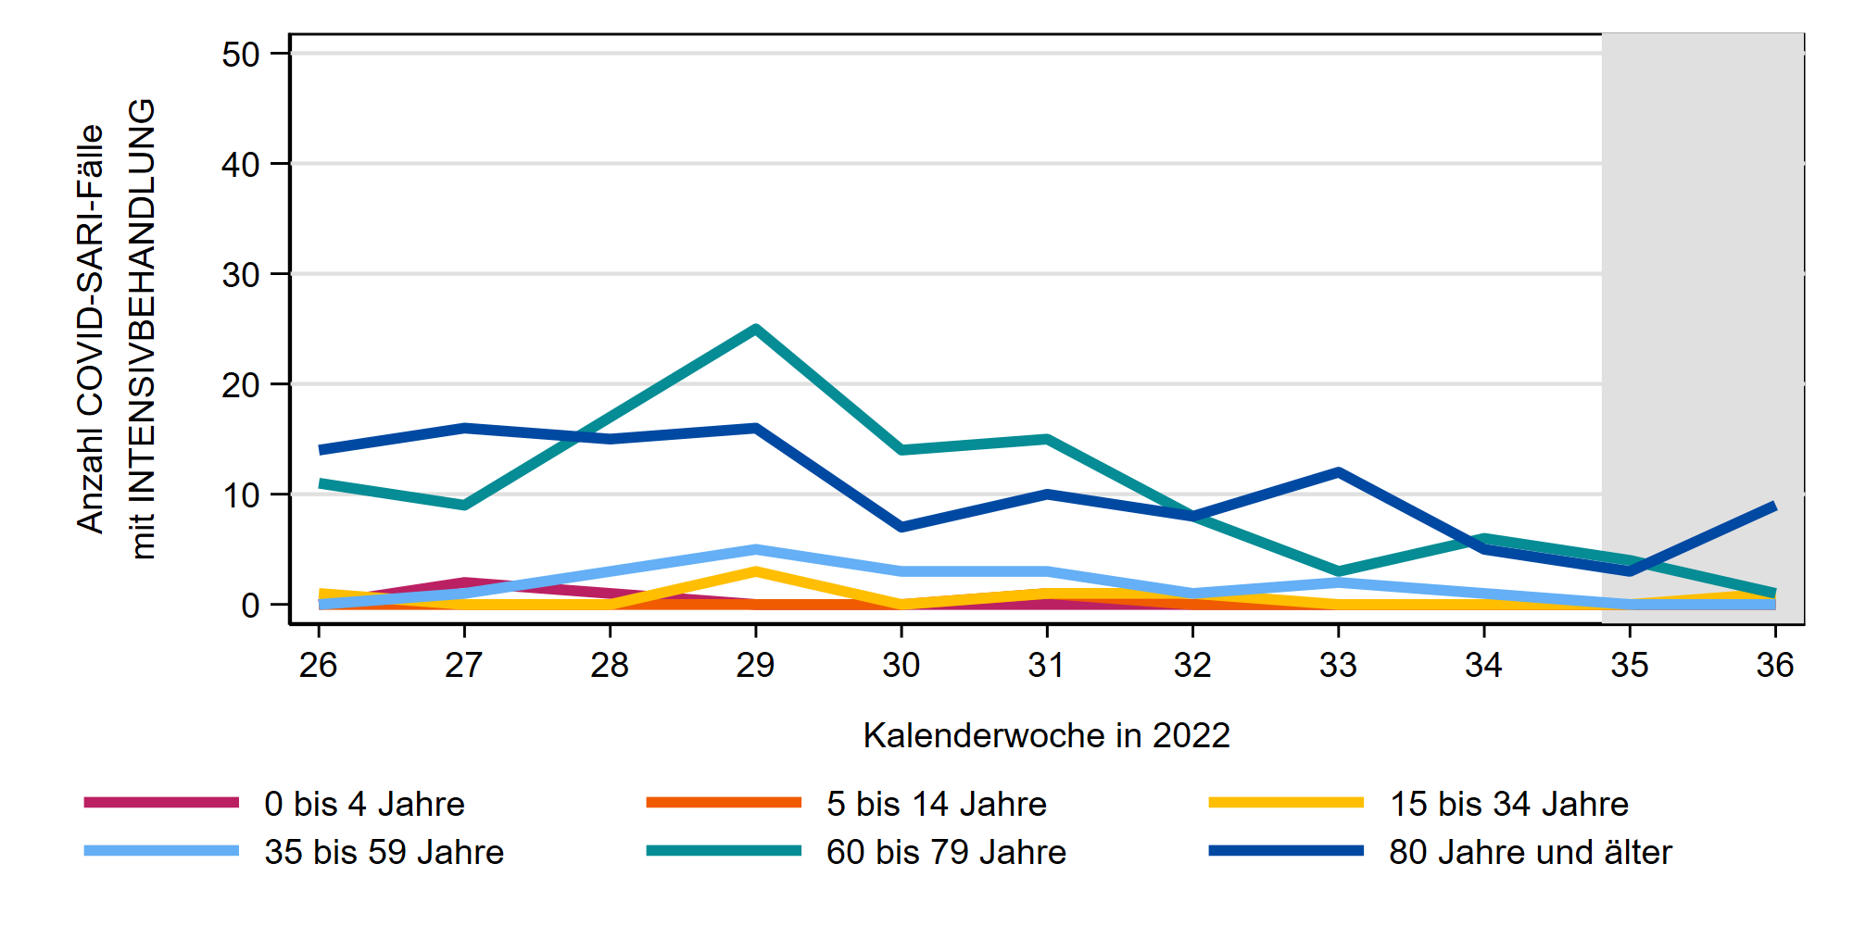
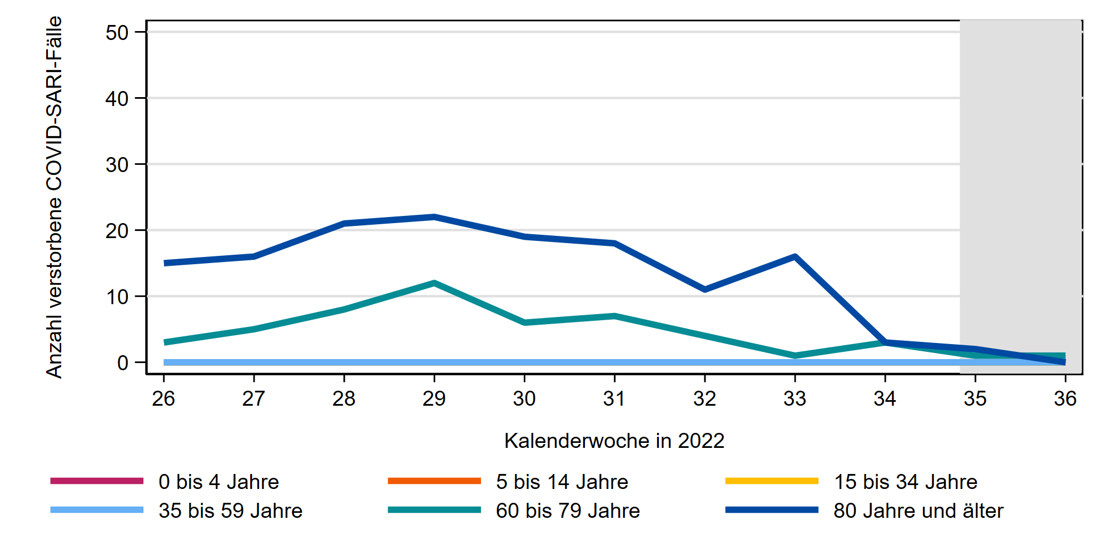
Entwicklung COVID-SARI 26. KW bis 36. KW 2022
COVID-SARI-Fälle
COVID-SARI-Fälle mit Intensivbehandlung
Verstorbene
COVID-SARI-Fälle
Notes:
Anstieg in AG 80+ in KW 36 bei COVID-SARI-Fällen insgesamt und bei COVID-SARI mit Intensivbehandlung
S:\Projekte\FG36_INV_ICOSARI\Arbeitsordner\Wochenbericht\
Krisenstab_COVID-SARI_FB_all_Vgl2021.png , Krisenstab_Intensiv_COVID_inkl_letzte_FB_VGL2021.png und Kvielleicht_Tod_COVID_inkl_letzte_FB_VGL2021.png

Slide 13
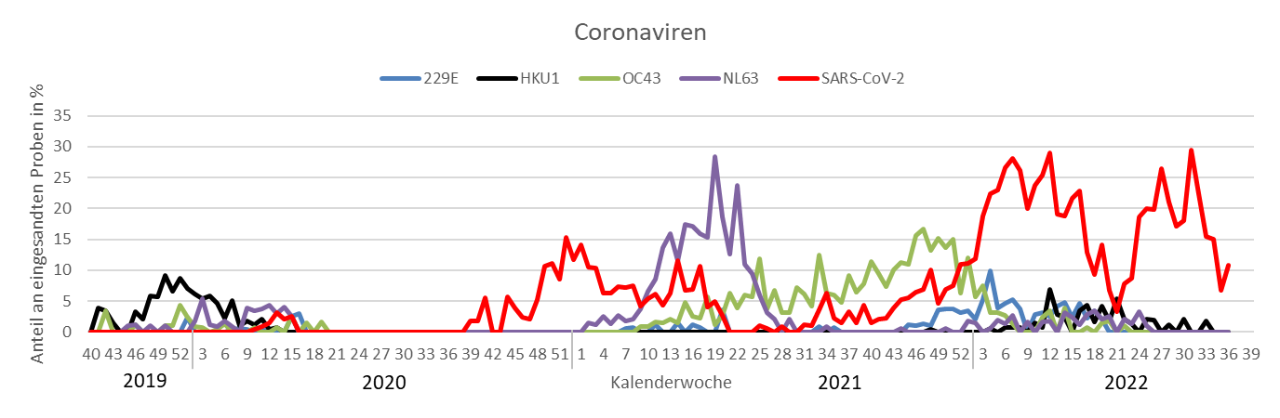

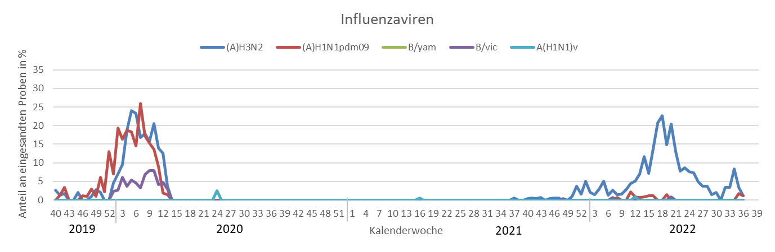
β-Coronaviren: SARS-CoV-2, HKU1, OC43
NL63
SARS-CoV-2
OC43
HKU1
A(H3N2)
B/Victoria
A(H1N1)
pdm09

Slide 14
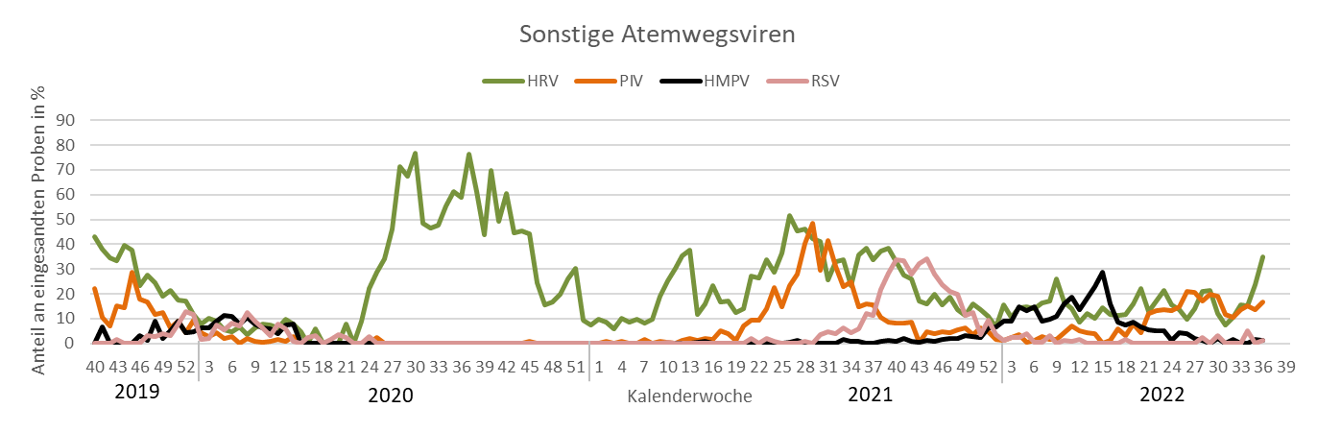
PIV
RSV
HMPV
HRV

